Slide 1
Налоговая система рф

Slide 2
Сбор налогов – приоритет государства
Исключительное право сбора налогов — один из неотъемлемых признаков государства.
Налоги — обязательные платежи физических и юридических лиц государству в порядке и на условиях, определённых законодательством.

Slide 3
налогообложение
Налогообложение — определённый законодательством страны механизм изъятия части доходов граждан и организаций в пользу государства для оплаты расходов органов власти и местного самоуправления.

Slide 4
Функции налогов
Наполнение государственного бюджета и финансирование расходов государства
фискальная
социальная
регулирующая
За счёт частичного перераспределения средств, собранных в качестве налогов, происходит некоторое сглаживание социального неравенства
Влияние на структурные изменения экономики, развития внешнеэкономических связей, потребления и др.

Slide 5
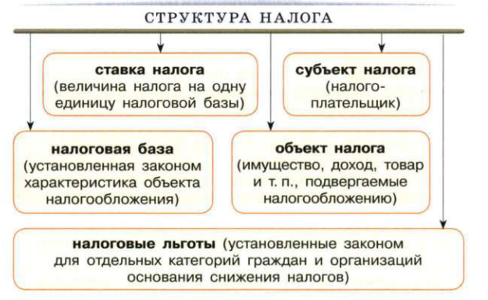
Структура налога

Slide 6
Налоговый кодекс
Совокупность взимаемых в стране налогов, правил их уплаты и налоговых органов называют налоговой системой. В России основы налоговой системы закреплены Налоговым кодексом РФ.
При уплате многих налогов закон предусматривает льготы для различных групп налогоплательщиков (например, при уплате налога на доходы физических лиц). Систематический поиск и использование налогоплательщиком налоговых льгот называют налоговым планированием.

Slide 7
Основные принципы налогообложения
налог должен быть установлен законом и обязателен к уплате;
налог должен быть справедливым с точки зрения общества;
расчёт и процедура уплат налогов должна быть понятна и удобна для налогоплательщиков.

Slide 8
Виды налогов
По характеру ставок:
регрессивные (ставки снижаются при возрастании объект налога);
> пропорциональные (ставки не зависят от величин объекта налога);
> прогрессивные (ставки увеличиваются при возрастании объекта налога)
По методу взимания:
прямые (налог на прибыль организаций, налог на доход физических лиц, налог на наследство, земельный, охотничий и др.);
> косвенные (налог на добавленную стоимость, акцизы, таможенные пошлин и сбор и др.)

Slide 9
Виды налогов по уровню бюджета
Федеральные
1) налог на добавленную стоимость;
2) акцизы;
3) налог на доходы физических лиц;
4) налог на прибыль организаций;
5) налог на добычу полезных ископаемых;
6) водный налог;
7) сборы за пользование объектами животного мира и за пользование объектами водных биологических ресурсов;
8) государственная пошлина;
9) налог на дополнительный доход от добычи углеводородного сырья.
Региональные
1) налог на имущество организаций;
2) налог на игорный бизнес;
3) транспортный налог.
Местные
1) земельный налог;
2) налог на имущество физических лиц;
3) торговый сбор.
§
§
§

Slide 10
Шкала налогообложения
Шкала налогообложения — система ставок налога, устанавливаемых для налога. Выделяют плоскую, прогрессивную и регрессивную шкалу налогообложения.
Плоская
При плоской шкале налогообложения устанавливается ставка налога, которая не зависит от величины налоговой базы (например, 10% от налоговой базы).
Прогрессивная При прогрессивной шкале налогообложения устанавливаются несколько налоговых ставок, в зависимости от суммы налоговой базы. Причем для бо́льшей суммы налоговой базы устанавливается бо́льшая ставка налога.
Регрессивная
При регрессивной шкале налогообложения устанавливаются несколько налоговых ставок, в зависимости от суммы налоговой базы. Причем для бо́льшей суммы налоговой базы устанавливается меньшая ставка налога.

Slide 11
Проверим себя
ПРИМЕРЫ |  | ВИДЫ НАЛОГОВ И СБОРОВ В РФ
А) транспортный налог Б) налог на добавленную стоимость В) государственная пошлина Г) земельный налог Д) торговый сбор |  | 1) местные 2) федеральные 3) региональные

Slide 12
Проверим себя
Выберите верные суждения о налогах и запишите цифры, под которыми они указаны.
1) К федеральным налогам и сборам в РФ относят водный налог, сборы за пользование объектами животного мира.
2) При пропорциональной системе налогообложения ставки налога увеличиваются при возрастании размера объекта налогообложения.
3) Фискальная функция налогов проявляется в наполнении государственного бюджета.
4) К прямым налогам относят налог на добавленную стоимость.
5) Налоги – обязательные платежи физических и юридических лиц государству в порядке и на условиях, определённых законодательством.

Slide 13
Проверим себя
ПРИМЕР |  | ВИД НАЛОГА
А) налог на имущество физических лиц Б) земельный налог В) налог на доходы физических лиц Г) водный налог Д) транспортный налог |  | 1) местный 2) региональный 3) федеральный

Slide 14
Проверим себя
ПРИМЕР |  | ВИД НАЛОГА
А) налог на добавленную стоимость Б) налог на прибыль В) налог на имущество физических лиц Г) земельный налог Д) акцизы |  | 1) прямые налоги 2) косвенные налоги

